Slide 1
大阪の取組みを踏まえた各種指標

Slide 2
大阪の取組みを踏まえた各種指標
各種指標の動向 ① 経 済 ② 都 市 ③ 人 材 ④ Well-being
府民・市民の声 ① 府民アンケート・ヒアリング ② 企業アンケート・ヒアリング
③ 万博に関連した声
・・・・・49
・・・・・53
・・・・・58
・・・・・62
・・・・・67
・・・・・69
・・・・・71

Slide 3
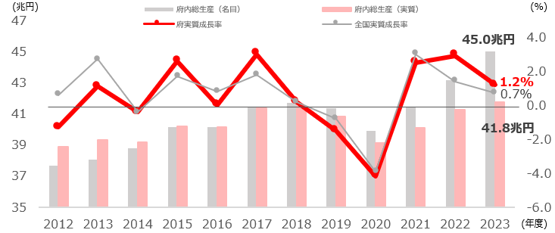
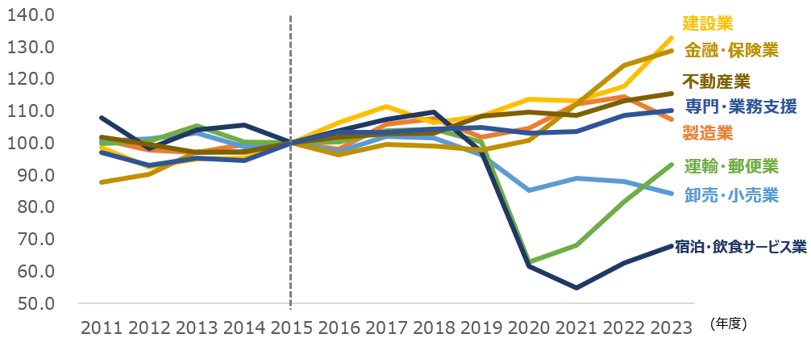
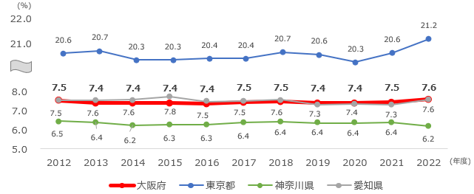
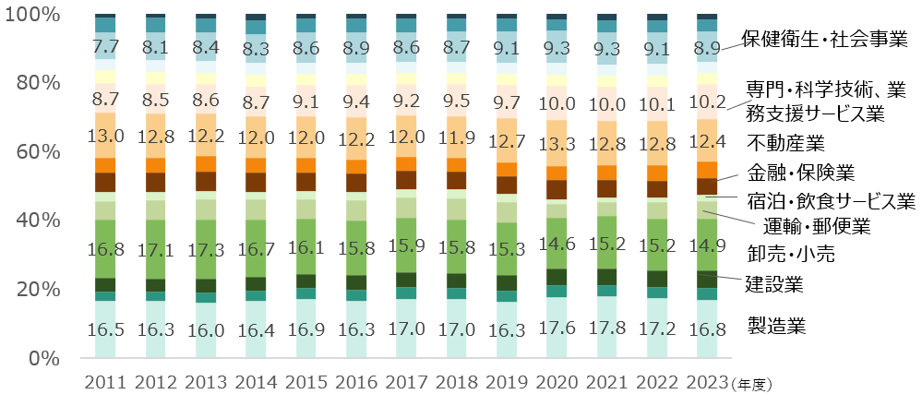
１－①．経済＜府内総生産＞
2023年度の名目GDPは45兆円、実質GDPは41.8兆円と過去最高。実質経済成長率は全国（0.7％）を上回る1.2％
2015年度以降の動向を業種別でみた場合、インフラ整備の進捗や万博需要等により建設業や金融・保険業、不動産業等が伸長
名目GDPの全国シェアはほぼ横ばい（2022年度：約7.6％）で推移し、愛知県と同程度
2023年度の産業別GDPの構成比は、製造業（16.8％）、卸売・小売業（14.9％）、不動産業（12.4％）の順に高くなっている
府内総生産・成長率（名目・実質）
主な業種別府内総生産（2015年度＝100）
出典：大阪府「府民経済計算」、内閣府「国民経済計算」
出典：大阪府「府民経済計算」
府民総生産（名目）の全国シェアの推移
産業別府内総生産（名目：構成比）の推移
※都府県内総生産（生産側、名目） は、2008SNA及び2015年基準
シェアは、都府県内総生産（生産側、名目）／国内総生産（支出側、名目）
出典：内閣府「2023年度国民経済計算年次推計」、「令和4年度県民経済計算」
出典：大阪府「大阪府民経済計算」

Slide 4
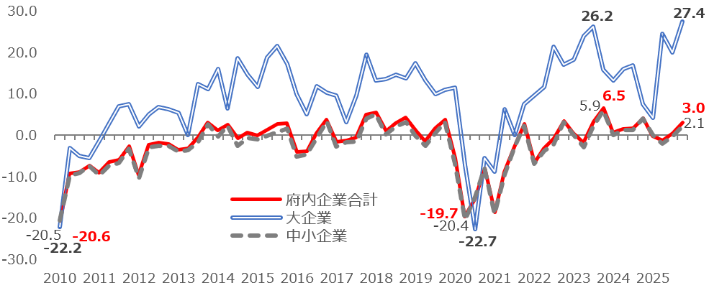
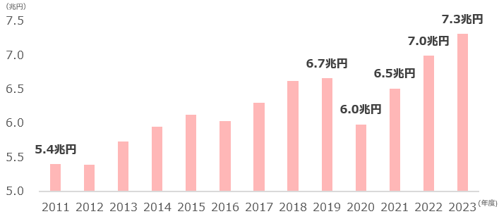
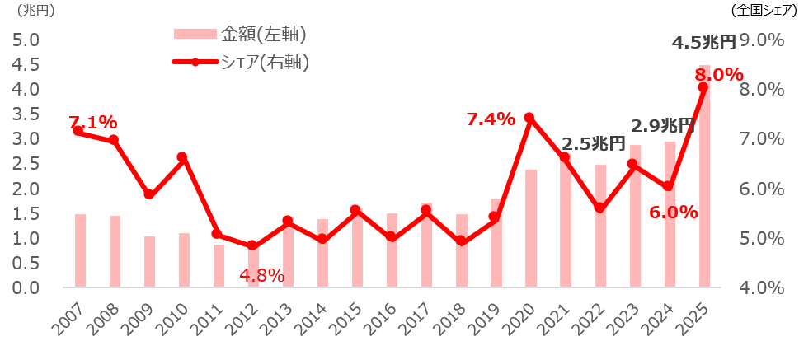
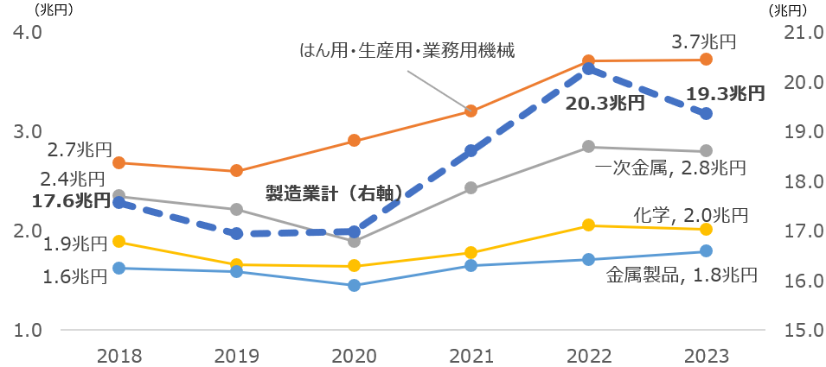
１－①．経済＜投資＞
これまでの府市一体のインフラ整備の進捗や万博の準備等を背景に、民間投資の活発化が見てとれる。
府内企業全体の設備投資動向は、大企業を中心に2021年以降回復基調。企業設備投資額についても、コロナ期間を除き大きく増加。
施工請負契約額は、横ばいで推移していたが、201９年以降は大きく増加。
製造品出荷額は大きく増加。特に生産用機械など「はん用・生産用・業務機械」や、部品・素材となる「一次金属」「化学」「金属製品」が増加。
大阪府内の設備投資動向（DI：「増加」－「減少」企業割合）
企業設備投資額
出典：大阪産業経済リサーチセンター「大阪府景気観測調査」
出典：大阪府「府民経済計算」
施工請負契約額
産業中分類別の製造品出荷額
※ 施工請負契約額は、「公共機関からの受注工事（１件５００万円以上の工事）」と民間からの受注工事「建築工事・建築設備工事（１件５億円以上の工事）」、
「土木工事及び機械装置等工事（１件５００万円以上の工事）」を合算
出典：総務省「経済構造実態調査」
出典：国土交通省「建設工事受注動態統計調査報告」

Slide 5
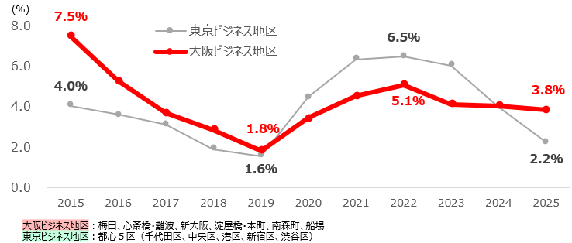
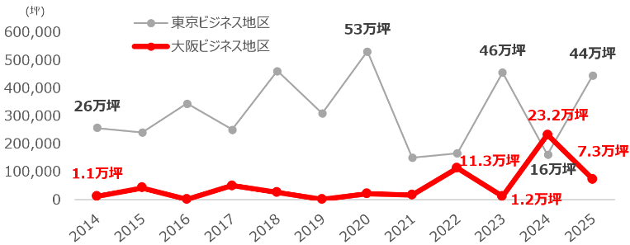
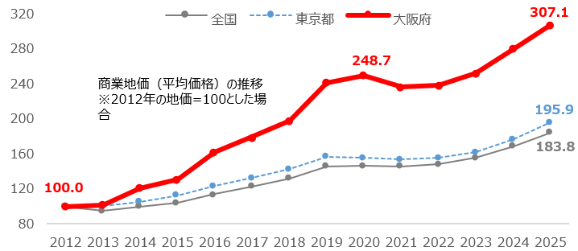
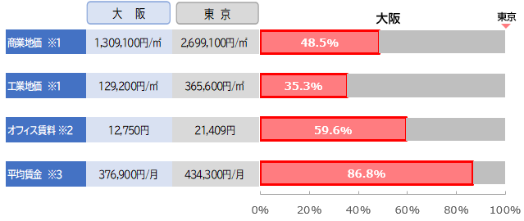
１－①．経済＜オフィス空室率・地価など＞
オフィス空室率は長期的に下降。東京都との差が最大3.5ポイントあったが、2019年以降は、東京都を下回る水準で推移。
オフィスビルの新規供給量は増加傾向。 2024年には東京ビジネス地区を上回る伸び。
商業地価は全国・東京を上回る伸び率で推移。
地価やオフィス賃料といったビジネスコストは、いずれも大阪は東京よりも安価。
オフィス空室率
オフィスビルの新規供給量
出典：三鬼商事「オフィスマーケット情報」
出典：三鬼商事「オフィスリポート」より作成
商業地価
ビジネスコスト
出典：※１国土交通省「令和６年都道府県地価調査」
※２三鬼商事「オフィスリポート(2025年12月時点)」
※３厚生労働省「令和６年賃金構造基本統計調査」
出典：国土交通省「都道府県地価調査」

Slide 6
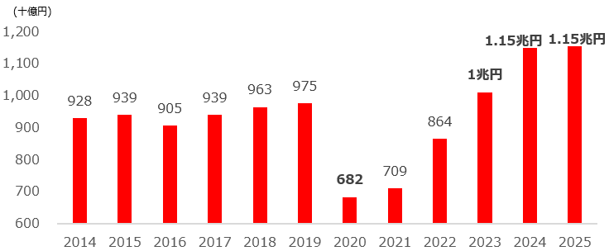
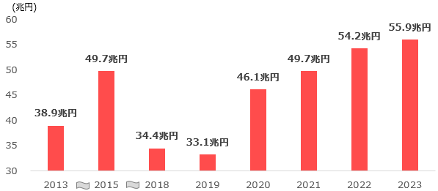
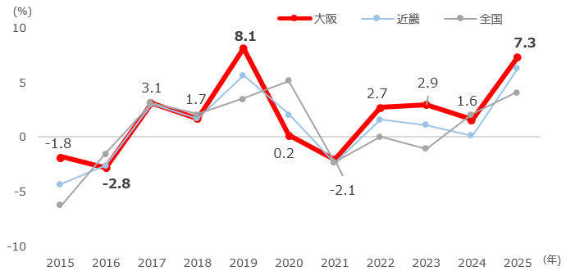
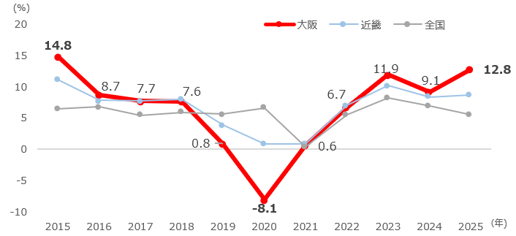
１－①．経済＜消費＞
2023年の百貨店販売額は2007年ぶりに1兆円を突破。
卸売業商品販売額については、コロナ前の額を超え、２０２３年は55兆を超える。
家電販売額、ドラッグストア販売額は、２０２２年以降、前年比で増加傾向が継続。
大阪府の百貨店販売額
大阪府の卸売業商品販売額
出典：経済産業省「商業動態統計調査」
出典：総務省統計局「経済構造実態調査」（2018年実績から実施）、経済産業省「経済センサス」（2013,2015年,2020年の実績）
家電販売額（前年比増減率）
ドラッグストア販売額（前年比増減率）
出典：経済産業省「商業動態統計」
出典：経済産業省「商業動態統計」

Slide 7
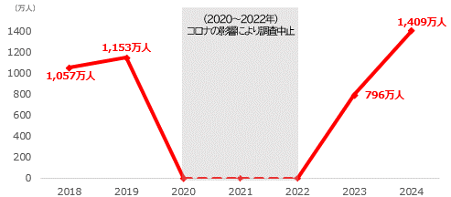
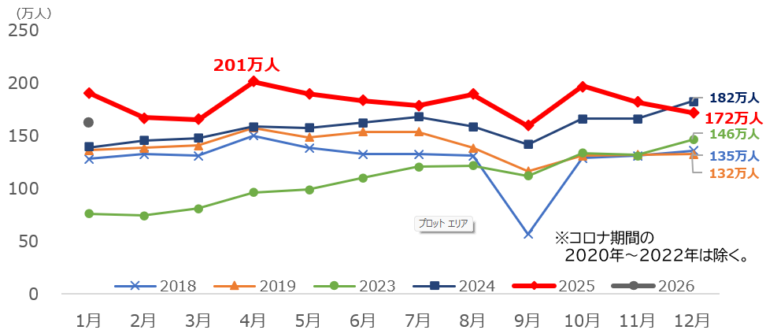
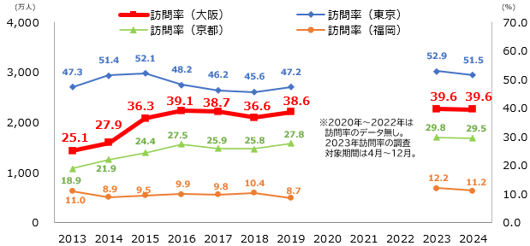
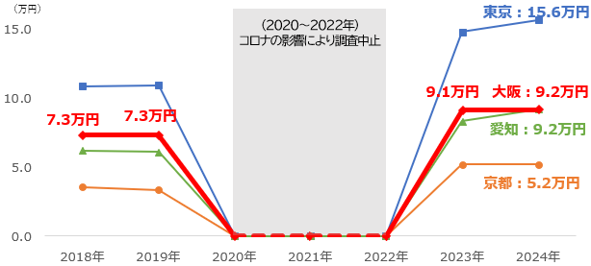
１－②．都市＜インバウンド＞
インバウンドはコロナ禍に大きな影響を受けたものの、2024年には過去最高の1,409万人。
関西国際空港の国際線旅客数は、２０２５年上期の外国人旅客数が2,173万人で暦年上期として過去最高。（2024年上期：1,892万人）
大阪府への外国人訪問率は東京に次いで2番目。
訪日外国人の旅行消費単価はコロナ禍に影響を受けたものの、2024年には9.2万円とコロナ前を上回る。
来阪外国人旅行者数
関西国際空港国際線外国人旅客数
関連指標
※全て大阪の数値
※2023年は4～12月の参考値
出典：関西エアポート株式会社「関西国際空港・大阪国際空港・神戸空港利用状況」
出典：観光庁「インバウンド消費動向調査」
主要都市訪問率
訪日外国人の旅行消費単価（訪問地別）
出典：観光庁 「インバウンド消費動向調査」
出典：観光庁 「インバウンド消費動向調査」

Slide 8
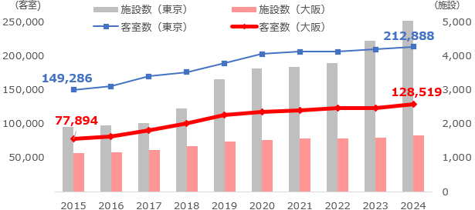
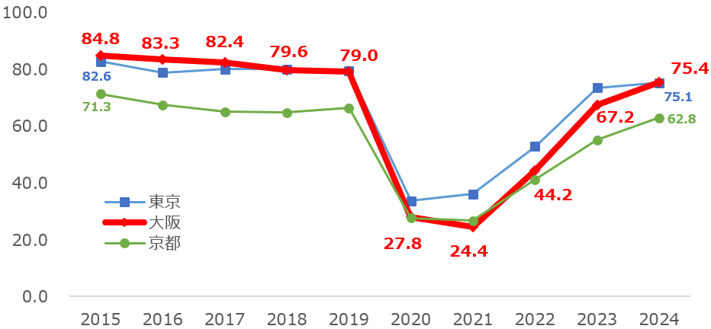
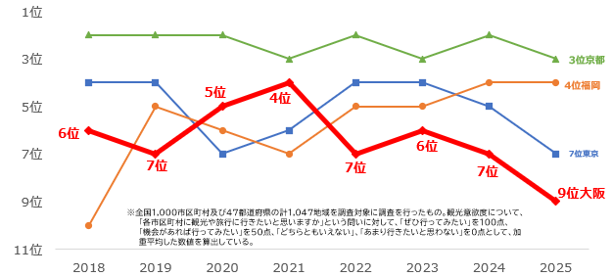
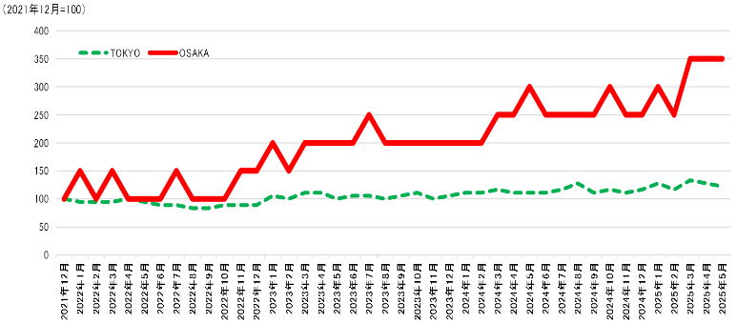
１－②．都市＜宿泊施設・認知度＞
宿泊施設数・客室数は2015年以降、継続して増加傾向。
客室稼働率は、コロナの影響により一時的に落ち込んだものの、順調に回復している。
大阪への観光意欲度は2018年以降４～７位で推移している。
「OSAKA」の検索回数は増加しており、その伸び率は「TOKYO」と比べても高い水準で推移している。
宿泊施設数・客室数
宿泊施設の客室稼働率
関連指標
※全て大阪の数値
出典：厚生労働省「衛生行政報告例」
出典：観光庁「宿泊旅行統計調査」
各府県への観光意欲
Osakaの検索回数
出典：ブランド総合研究所 「地域ブランド調査ハンドブック」
(注釈) 検索条件：全ての国、カテゴリ：全てのカテゴリ、キーワードを「OSAKA」、TOKYO」として検索
(資料) Google Trendより作成

Slide 9
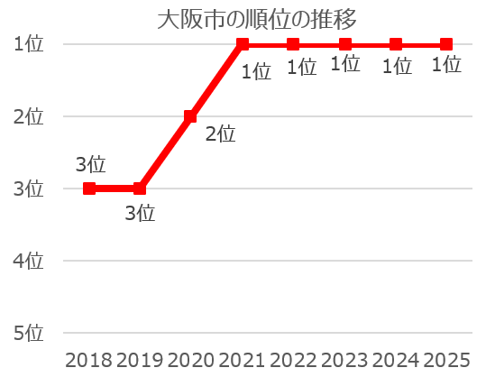
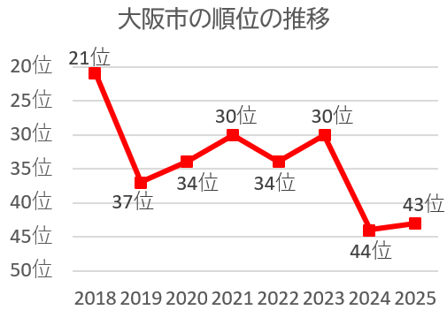
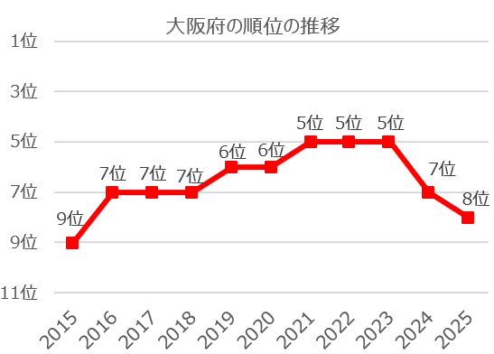
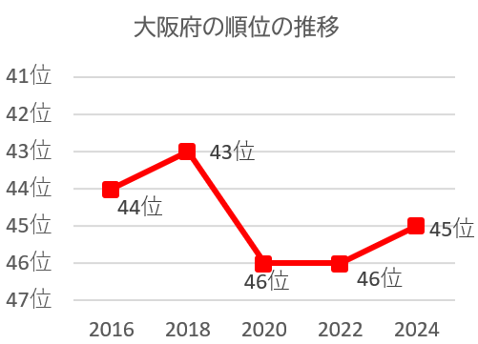
１－②．都市＜都市ランキング：国内＞
【日本の都市特性評価】大阪市が、2021年以降、1位をキープ。「経済・ビジネス」「交通・アクセス」分野で高評価
【市町村魅力度ランキング】大阪市が、継続してトップ５０入り。「認知度」「情報接触度」で高評価
【都道府県魅力度ランキング】大阪府が継続してトップ10入り。「認知度」「情報接触度」「食品想起率」等で高評価
【都道府県幸福度ランキング】大阪府は、継続して低位。「仕事」「生活」の分野で低位
日本の都市特性評価（森記念財団）
市区町村魅力度ランキング （ブランド総合研究所）
順位 | ２０１８ | ２０２１ | ２０２5
1位 | 函館市 | 札幌市 | 函館市
２位 | 京都市 | 函館市 | 札幌市
３位 | 札幌市 | 京都市 | 京都市
４位 | 小樽市 | 小樽市 | 小樽市
５位 | 神戸市 | 鎌倉市 | 鎌倉市
・・・
・・・
・・・
大阪市 | ２１位 | ３０位 | ４3位
出典：森記念財団 都市戦略研究所「日本の都市特性評価」
出典：株式会社ブランド総合研究所「地域ブランド調査」
都道府県魅力度ランキング （ブランド総合研究所）
都道府県幸福度ランキング（日本総合研究所）
順位 | ２０１６ | ２０２０ | ２０２４
1位 | 福井県 | 福井県 | 福井県
２位 | 東京都 | 富山県 | 東京都
３位 | 富山県 | 東京都 | 富山県
４位 | 長野県 | 石川県 | 長野県
５位 | 石川県 | 長野県 | 石川県
・・・
・・・
・・・
大阪府 | ４４位 | ４６位 | ４５位
出典：株式会社ブランド総合研究所「地域ブランド調査」
出典：一般財団法人日本総合研究所「４７都道府県幸福度ランキング」

Slide 10
１－②．都市＜都市ランキング：国内（「日本の都市特性評価」における大阪市の指標）＞
日本の都市特性評価（森記念財団 都市戦略研究所）では、国内の136都市と東京23区を対象に、都市の力を定量・定性データをもとに、相対的かつ多角的に分析、都市の強みや魅力を数値化。最新（2025年度）の評価では、大阪市が５年連続総合１位。
2018年（調査開始）以降、「経済・ビジネス」「文化・交流」「生活・居住」の指標において評価が上昇
項 目（偏差値） |  | 2018 | 2019 | 2020 | 2021 | 2022 | 2023 | 2024 | 備考（2018からの増加要因）
経済・ビジネス | 経済活動 | 112 | 111 | 124 | 128 | 129 | 127 | 124 | 付加価値額（↑25）、地域内総支出（↑11）
 | 雇用・人材 | 82 | 81 | 89 | 91 | 91 | 89 | 88 | 従業者数（↑19）、賃金水準（↑20）
 | 人材の多様性 | 69 | 70 | 68 | 64 | 64 | 64 | 63 | 女性就業者割合（↑8）
 | ビジネスの活力 | 76 | 74 | 78 | 54 | 53 | 58 | 61 | ※２０２１年～「完全失業率」が指標に追加
 | ビジネス環境 | 79 | 81 | 101 | 90 | 84 | 83 | 67 | ※２０２４年～「ﾌﾚｷｼﾌﾞﾙｸｰｸｽﾀｲﾙ実施率」が指標に追加
 | 財政 | 45 | 51 | 51 | 55 | 56 | 61 | 59 | 将来負担比率の低さ（↑15）
研 究 開 発 | 研究集積 | 49 | 48 | 53 | 54 | 49 | 51 | 52 | トップ大学数（↑3）
 | 研究開発成果 | 78 | 81 | 89 | 103 | 103 | 101 | 100 | 論文投稿数（↑9）
文化・交流 | ハード資源 | 73 | 72 | 78 | 83 | 88 | 82 | 81 | 観光地の数・評価（↑9）、文化財指定件数（↑12）
 | ソフト資源 | 67 | 68 | 70 | 75 | 76 | 74 | 74 | イベントの数（↑10）
 | 受入環境 | 99 | 96 | 118 | 117 | 123 | 122 | 122 | 高級宿泊施設客室数（↑25）
 | 交流実績 | 78 | 76 | 83 | 86 | 106 | 109 | 107 | 行楽・観光目的の訪問の多さ（↑59）
 | 発信実績 | 58 | 58 | 69 | 71 | 65 | 65 | 71 | 自治体SNSフォロワー数（↑30）、魅力度・認知度等（↑11）
生活・居住 | 安全・安心 | 37 | 38 | 40 | 38 | 36 | 38 | 39 | 災害時の安全性（↑12） ※2018は「火災発生件数の少なさ」
 | 健康・医療 | 35 | 36 | 37 | 34 | 34 | 35 | 35 | 医師の多さ（↑3）
 | 育児・教育 | 68 | 64 | 74 | 73 | 73 | 73 | 83 | 教育機会の多様性（↑20） ※2018は「高偏差値高校数」
 | 市民生活・福祉 | 27 | 31 | 30 | 58 | 56 | 57 | 66 | 外国人住民の受入態勢（↑18）※2019年との比較
 | 居住環境 | 25 | 31 | 38 | 36 | 36 | 39 | 38 | 新規住宅供給の多さ（↑27）
 | 生活利便施設 | 103 | 103 | 107 | 109 | 109 | 109 | 107 | 飲食店舗密度（↑10）
 | 生活の余裕度 | 30 | 32 | 43 | 45 | 41 | 41 | 42 | 可処分所得（↑6）
環境 | 環境ﾊﾟﾌｫｰﾏﾝｽ | 36 | 38 | 18 | 34 | 35 | 35 | ー | ※2024年から構成指標に変更あり
 | 自然環境 | 20 | 19 | 22 | 27 | 27 | 31 | 41 | 水辺の充実度（↑30）
 | 快適性 | 42 | 43 | 36 | 27 | 32 | 32 | 17 | ※2024年から構成指標に変更あり
交通・ アクセス | 都市内交通 | 61 | 66 | 77 | 75 | 77 | 75 | 65 | 交通渋滞の少なさ（↑5）
 | 都市外アクセス | 83 | 83 | 87 | 87 | 90 | 89 | 90 | インターチェンジ数（↑15）
 | 移動の容易性 | 68 | 68 | 66 | 84 | 86 | 84 | 77 | 通勤時間の短さ（↑8）
： 2018年→2024年にかけて偏差値が10pt以上上昇した項目
出典：日本の都市特性評価（森記念財団 都市戦略研究所）

Slide 11
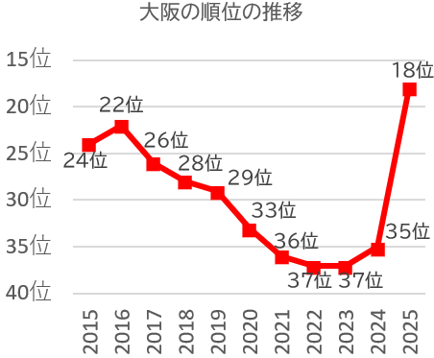
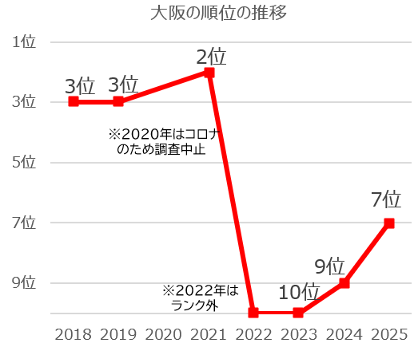
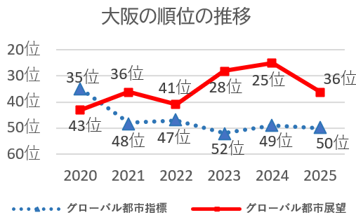
１－②．都市＜都市ランキング：海外＞
【世界の都市総合力ランキング】文化・交流分野でスコアが上昇し、2025年は大幅にランクアップ。居住：6位、文化・交流：１３位など
【世界で最も住みやすい都市ランキング】2018年以降継続してトップ10入り。「安定性」「健康医療」「教育」で高評価
【世界で最も魅力的な観光都市】２０２５年、大阪が1位を獲得。実際の旅行消費者の視点から、観光都市の魅力を測定
【グローバル都市調査】将来の有望性を示すｸﾞﾛｰﾊﾞﾙ都市展望は、大阪は上昇傾向。「個人のウェルビーイング」「ガバナンス」が高評価
世界の都市総合力ランキング（森記念財団）
世界で最も住みやすい都市ランキング （英エコノミスト）
順位 | ２０１５ | 2020 | ２０２5
1位 | ロンドン | ロンドン | ロンドン
２位 | ﾆｭｰﾖｰｸ | ﾆｭｰﾖｰｸ | 東京
３位 | パリ | 東京 | ﾆｭｰﾖｰｸ
４位 | 東京 | パリ | パリ
５位 | ｼﾝｶﾞﾎﾟｰﾙ | ｼﾝｶﾞﾎﾟｰﾙ | ｼﾝｶﾞﾎﾟｰﾙ
・・・
・・・
・・・
大阪 | ２４位 | ３３位 | 18位
出典：森記念財団 都市戦略研究所「世界の都市総合力ランキング」
出典：EIU「The Global Liveability Index」
世界で最も魅力的な観光都市（Yanolja Research）
グローバル都市調査（KEARNEY）
【2025年】
順位 | ｸﾞﾛｰﾊﾞﾙ 都市指標 | ｸﾞﾛｰﾊﾞﾙ 都市展望
1位 | ニューヨーク | ミュンヘン
２位 | ロンドン | ソウル
３位 | パリ | シンガポール
４位 | 東京 | ｻﾝﾌﾗﾝｼｽｺ
５位 | シンガポール | コペンハーゲン
※グローバルなソーシャルメディアデータを
分析することで、観光地としての都市の
全体的な魅力を定量化した指標。
指数の特徴：感情的な魅力(観光客が都市を
どれだけ肯定的に認識しているか)
認知的評判(その都市が世界中の
視聴者の間でどれだけ有名または
目立っているか)という2つの主要な
側面が統合されている。
・・・
・・・
※グローバル都市指標は、都市の現在のパフォーマンスを評価。グローバル都市展望は、将来の有望性を分析
出典：Yanolja Research、
「Global Tourism City Attractiveness Index」
大阪 | ５０位 | 36位
出典：KEARNEY「グローバル都市調査」

Slide 12
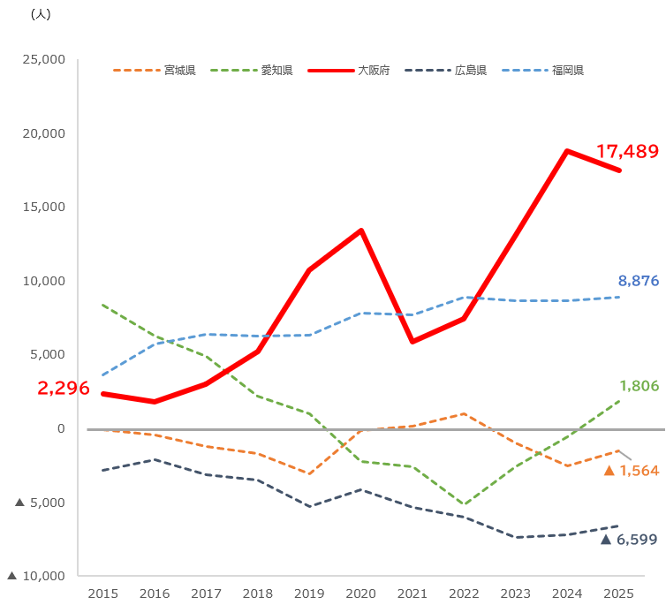
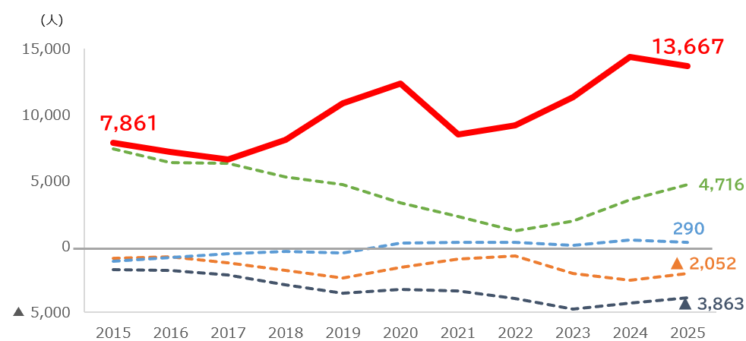
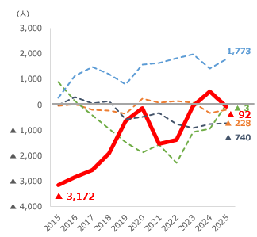
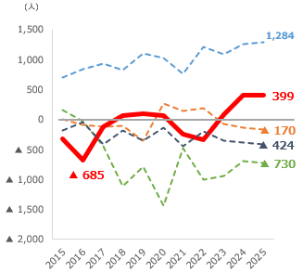
１－③．人材＜社会増減＞
大阪府では、転入超過の傾向が継続。
特に20歳代では、2022年以降、転入超過の伸びが顕著に見られる。
30歳代、４０歳代は、最近では徐々に改善の兆しが見られ、２０２５年は40代が転入超過。
転入超過数の推移（日本人）
【総数】
【20歳代】
【３０歳代】
【4０歳代】
58
出典：総務省「住民基本台帳人口移動報告」

Slide 13
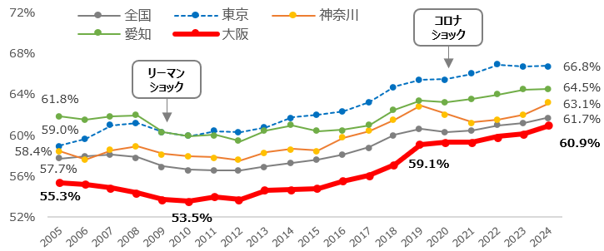
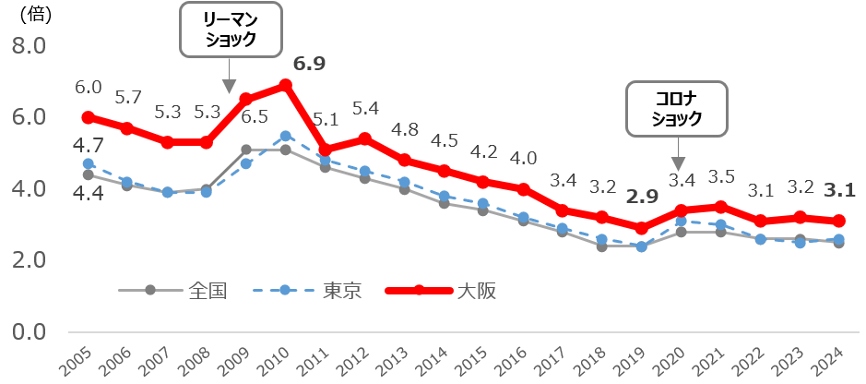
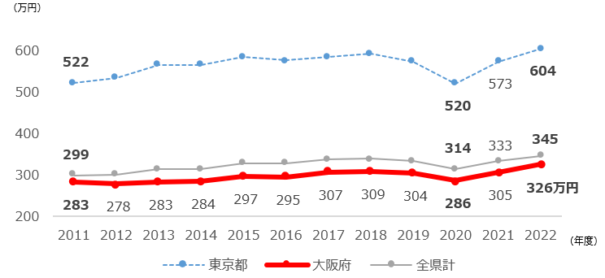
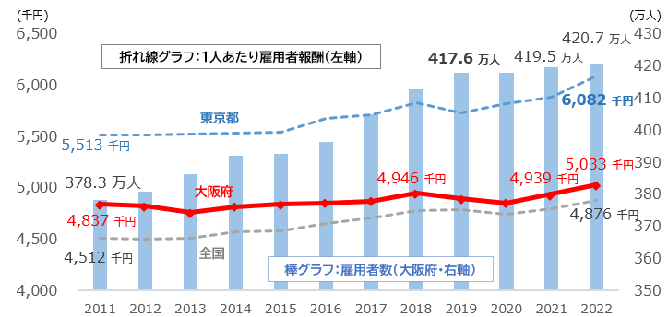
１－③．人材＜雇用・賃金＞
東京、愛知、神奈川などの大規模都市圏の就業率は全国平均を上回る中、大阪は下回り推移。近年は大きく上昇、全国との差は縮小傾向。
完全失業率は全国を上回る水準。差は縮小傾向で回復していたが、近年は全国との差は横ばい。
大阪府の一人あたりの府民所得は、長期的に全国平均を下回り、推移。
一方、一人あたりの雇用者報酬は、全国平均を上回り、推移。東京都はいずれの金額も全国平均を大きく上回っている。
就業率
完全失業率
関連指標
出典：総務省「労働力調査」
出典：総務省「労働力調査」
一人あたり府民所得
雇用者数および一人あたり雇用者報酬
出典：内閣府「令和4年度 県民経済計算」
出典：内閣府「令和4年度 県民経済計算」

Slide 14
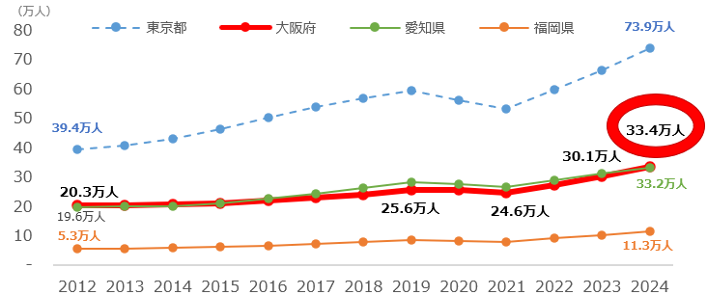
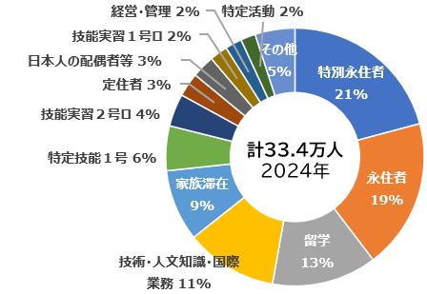

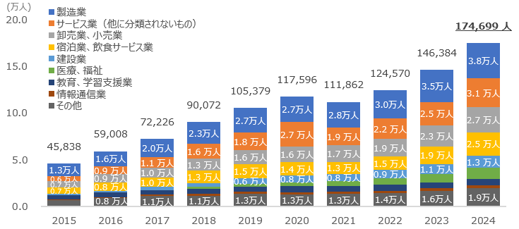
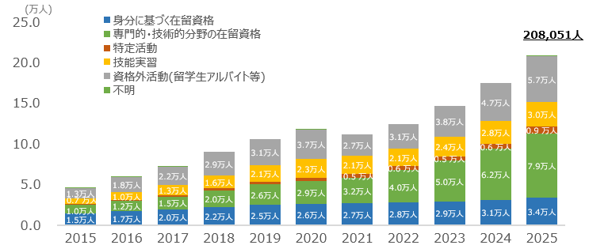
１－③．人材＜外国人材＞
府内在留外国人は継続して増加傾向。
内訳は、特別永住者、永住者、留学に続き、技術・人文知識・国際業務が続く。
府内外国人労働者数も継続して増加傾向。
製造業、サービス業、卸売業・小売業に従事する府内外国人労働者の割合が高い。
府内外国人労働者のうち、専門的・技術的分野の在留資格者の割合が高い。
府内在留外国人数
府内在留外国人の在留資格別
出典：出入国在留管理庁「在留外国人統計」
出典：出入国在留管理庁「在留外国人統計」
府内外国人労働者数の推移（業種別）
府内外国人労働者数の推移（在留資格別）
出典：厚生労働省「外国人雇用状況」
出典：大阪労働局「外国人雇用状況」の届出状況表一覧」

Slide 15
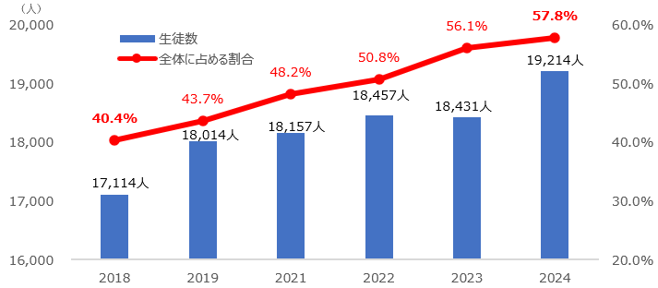
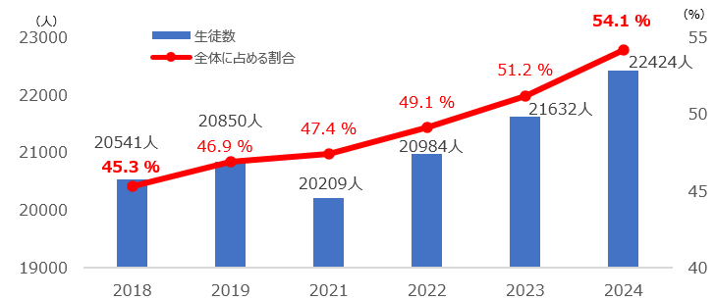
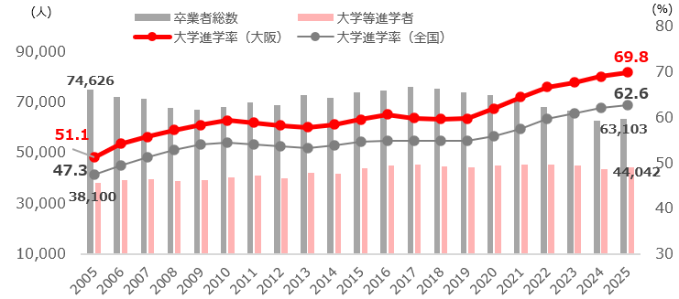
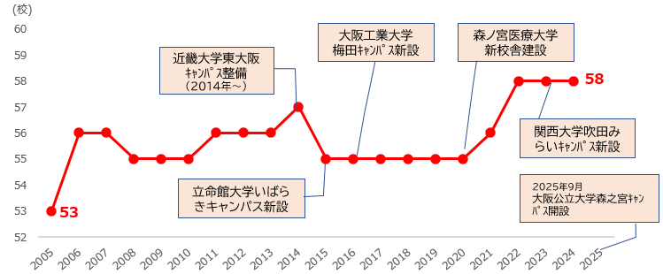
１－③．人材＜教育＞
CEFR A2・A１レベル相当以上の英語力を有する３年生、中学３年生は増加傾向。
また、府内の大学進学率は長期的に全国を上回り、推移。府内での大学のキャンパス整備も行われている。
CEFR A2レベル相当以上の英語力を有する高校３年生の割合（府内）
CEFR A１レベル相当以上の英語力を有する中学３年生の割合（府内）
※CEFR A2レベル相当以上：英検準２級相当
出典：文部科学省「英語教育実施状況調査」
※CEFR A１レベル相当以上：英検３級相当
出典：文部科学省「英語教育実施状況調査」
大学進学率・大学生数の推移
府内大学数の推移
出典：大阪府「大阪の学校統計」
出典：大阪府「大阪の学校統計」

Slide 16
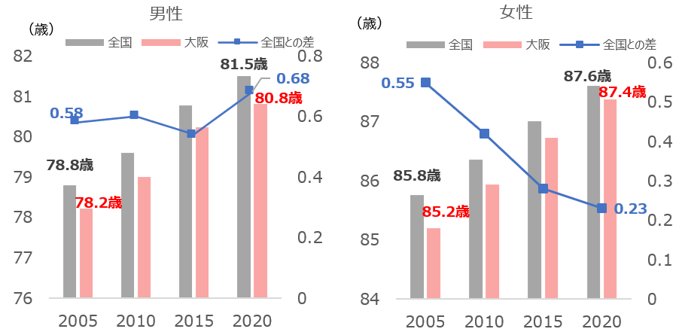
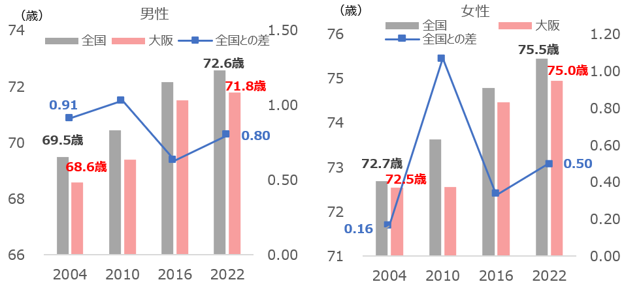
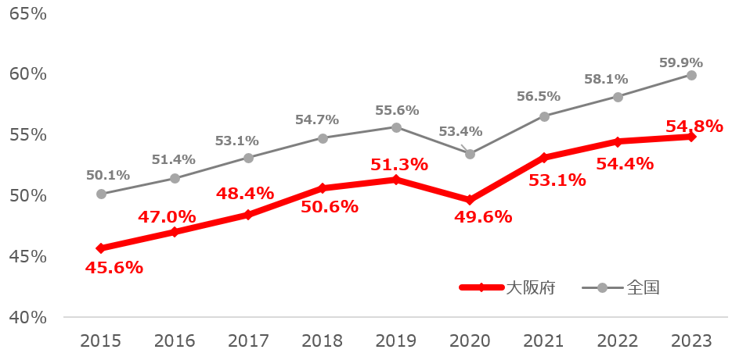

１－④．Well-being＜健康＞
平均寿命は年々伸びているものの、全国平均を下回っており、大阪府の全国順位は男性41位、女性36位。
大阪府の健康寿命は、男性が71.8歳、女性が75.0歳であり、全国と比較して低迷している。
府における特定健診受診率、がん検診受診率は向上しているが、依然、全国比較では低位。
平均寿命
健康寿命
出典：厚生労働省「都道府県別生命表」
出典：厚生労働省「第４回 健康日本21（第三次）推進専門委員会 資料」
特定健診受診率の推移
がん検診受診率の推移
出典：厚生労働省「特定健康診査・特定保健指導の実施状況」
出典：国民生活基礎調査

Slide 17




１－④．Well-being＜子育て＞
合計特殊出生率は年々低下しており、大阪府は全国3６位と低位。
大阪市の保育所等利用待機児童数は2017年を境に年々減少し、2025年には待機児童０人となった。
６歳未満の子どもを持つ夫の家事関連時間は増加傾向であるものの、直近の２０２１年では、大阪府は全国よりも時間が短い。
出産・育児にともなう離職者の率は、女性は減少傾向である一方、男性は増加傾向。
合計特殊出生率
保育所等利用待機児童数（大阪市）
出典：厚生労働省「人口動態調査」
※保育所等：認可保育所、認定こども園、地域型保育事業所
出典：大阪府HP「大阪市の保育所等利用待機児童数について」
6 歳未満の子どもを持つ夫婦の家事関連時間
出産・育児にともなう離職者数(離職者千人あたり）
※家事関連時間…「家事」、「介護・看護」、「育児」及び「買い物」の合計
出典：総務省統計局「社会生活基本調査」
出典：総務省「就業構造基本調査」

Slide 18




１－④．Well-being＜暮らし＞
一人当たりの公園面積は増加傾向にあるものの、全国と比べて低い状況。
刑法犯認知件数は2015年から5.３件減少し、202５年には千人あたり9.６件であるが、継続して全国より多い。
余暇時間は、増加傾向であり、全国より高い水準で推移。
職場までの通勤時間は、全国より長いものの、東京都よりも短い。
一人あたりの公園面積
刑法犯認知件数（千人あたり）
※特別区および政令指定都市除く
出典：国土交通省「都市公園データベース」
出典：警察庁「犯罪統計資料」
余暇時間
職場までの通勤時間
出典：総務省統計局「社会生活基本調査」
出典：総務省「住宅・土地統計調査」

Slide 19




１－④．Well-being＜暮らし＞
１人あたりの病院数は、全国より少ないものの、東京等より多い水準で推移。
借家の家賃は、ほぼ全国並みであり、東京と比較すると大幅に安価。
ボランティア活動行動者率は、全国や東京等と比較して、低い水準であり、直近の２０２１年調査では減少傾向。
スポーツ行動者率は、全国や東京等と比較して、低い水準で推移。
病院数（人口10万人あたり）
借家の１か月あたり家賃
出典：厚生労働省「医療施設（動態）調査・病院報告」
出典：総務省「住宅・土地統計調査」
ボランティア活動行動者率
スポーツ行動者率
出典：総務省統計局「社会生活基本調査」
出典：総務省統計局「社会生活基本調査」

Slide 20
大阪の取組みを踏まえた各種指標
各種指標の動向 ① 経 済 ② 都 市 ③ 人 材 ④ Well-being
府民・市民の声 ① 府民アンケート・ヒアリング ② 企業アンケート・ヒアリング
③ 万博に関連した声
・・・・・49
・・・・・53
・・・・・58
・・・・・62
・・・・・67
・・・・・69
・・・・・71

Slide 21
２－①．府民アンケート・ヒアリング
大阪府民に対する意識調査の概要
調 査：大阪の魅力に関する府民アンケート
目 的：府民の生活満足度や府政へのニーズ等を把握し、大阪府の新たな施策を展開するため、大阪の魅力、
１０年前と比べた大阪の変化や、今後大阪に求めるもの等を調査する
対 象：１８歳以上の大阪府民 １，０００人（定住者５００人及び移住者５００人）
（ア） 「定住者」は、１０年以上大阪府内在住している者
（イ） 「移住者」は、大阪府外から移住し、10年未満大阪府内に在住している者かつ、
現在49歳以下の者
・ 定住者、移住者のそれぞれに、性別、年代別
定住者の場合は「18～29歳」、「30歳代」、「40歳代」、「50歳代」、「60歳以上」の５区分、
移住者の場合は「18～29歳」、「30歳代」、「40歳代」の３区分
・ 大阪府の43市町村を以下の地域別
期 間：２０２５年５月２日～５月９日
大阪市内 | 大阪市
北部地域 | 豊中市、池田市、吹田市、高槻市、茨木市、箕面市、摂津市、島本市、豊能町、能勢町
東部地域 | 守口市、枚方市、八尾市、寝屋川市、大東市、柏原市、門真市、東大阪市、四条畷市、交野市
南部地域 | 堺市、岸和田市、泉大津市、貝塚市、泉佐野市、富田林市、河内長野市、松原市、和泉市、羽曳野市、高石市、藤井寺市、泉南市、大阪狭山市、阪南市、忠岡町、熊取町、田尻町、岬町、太子町、河南町、千早赤阪村

Slide 22



２－①．府民アンケート・ヒアリング
定住者にとっての、10年前との変化（上位を抜粋）
318
うめきたの再開発で街は変わり、緑が増えたと思う。
公共交通機関が発達しており、どこに行くにも便利。京都や奈良にも、東西南北どこへも行きやすい。
学生の将来の選択肢を増やすことができるという意味でも、私立を含めた高校無償化はやってしかるべき。
（枚方市では）子どもの医療費補助の適用年齢が伸びているので、本当にありがたい。
275
192
183
158
■全体数【n=500】
※複数回答が可能なため、全体数と一致しない
移住者にとっての、大阪の魅力（上位を抜粋）
テーマパーク、博物館、科学館、美術館などの施設があり、イベントも常に何かしらやっている。
大阪市内は公共交通機関が発達しているので便利。東京と比べ、大阪の方が近隣府県へのアクセスが良い。
色んな種類を食べれる。大阪は安いことが強み、そこに人が集まって賑わっている。
コミュニケーション力や大胆さ、自分の意見を言うところが世界に通用すると思う。
■全体数【n=500】
※複数回答が可能なため、全体数と一致しない
今後の大阪に期待すること（上位を抜粋）
もっと財政状況が良くなれば、住民に対して身近なところへの支援ができると思う。
大阪市内は移住者が増えてきて若い人も増えているが、大阪市外に行くと高齢化が進んでいる。大阪南部のほうにも若い移住者が増えてほしい。
なんばや心斎橋辺りのごみが気になる。ごみのイメージからか、治安が悪いと言われる。きれいにしてほしい。
東京に比べて児童センターが少ない。増やしてほしい。
■全体数【n=1000】
※複数回答が可能なため、全体数と一致しない

Slide 23
２－②．企業アンケート・ヒアリング
大阪府内企業に対する意識調査の概要
調 査：大阪府内企業向け大阪経済等に係るアンケート調査
目 的：大阪府内に転入または府内で起業した企業や、長期間大阪府内に本社を構える企業が、
大阪の魅力や、１０年前と比べた大阪の変化をどのように考えているか等について調査する
対 象：大阪府内に転入または府内で起業した企業
調査時点において、大阪に本社を構える企業のうち、以下の１，０００社を抽出し、アンケートを実施
① 過去５年間（2020年度～2024年度）に、他府県から大阪に転入した企業、または大阪で起業
した企業５００社
② 上記以外であって、10年以上大阪に本社を有している企業 ５００社
アンケート回答数：１４１社（10年以上大阪に本社を有している企業 93社、過去5年間に転入又は起業した企業 48社）
企業それぞれの、企業名、所在地、設立年月、業種（日本標準産業分類に準ずる）、従業員数、
資本金の基本情報を併せて調査
期 間：２０２５年５月２３日～６月１６日

Slide 24



２－②．企業アンケート・ヒアリング
長年大阪に所在する企業にとっての、10年前との変化（上位を抜粋）
66
トラックの運搬も奈良も京都もどこにでも行きやすい。どこへ行く場合も大阪を中継できる。横軸縦軸行きやすい。（卸売・小売業）
求人倍率が７倍になるなど、求人数が増えている。（労働者派遣業）
人材採用は、大阪会場は人が集まるが、他会場には人が集まらない。大阪は交通アクセスが良く、勤務しやすい。（小売業）
大阪ではIRやインバウンドの増加でビジネスチャンスが増えてきたと感じる。（建設業）
46
32
32
28
■全体数【n=93】
※複数回答が可能なため、全体数と一致しない
転入・起業した企業にとっての、大阪の魅力（上位を抜粋）
いくつか移転先の候補を探した結果、本社に近いこと、社員の通勤がしやすいという理由で大阪に移転した。（建設業）
コンビナートや、関西空港があるという立地も、弊社の業態からすると好条件。（製造業）
事業所は京都などにもあるが、マーケットも大きいため大阪の方が商売しやすい。（小売業）
大阪にはしっかりした優良企業が多く優位。（卸売業）
■全体数【n=48】
※複数回答が可能なため、全体数と一致しない
大阪での企業活動にあたって課題と感じていること（上位を抜粋）
東京は同じ建物にスタートアップとベンチャーキャピタル（VC）が入居しており、すぐ会えるし、情報の密度も違う。（小売業）
資金調達の容易さは、大阪と東京では段違い（東京のほうが容易）。VCの数も違う。（小売業）
IT人材については、大阪でもIT人材の募集はかけているが東京の方が採用しやすい。（卸売業）
大阪のコストは高く、賃貸で本社機能だけコンパクトに入居するということを選んだ。（建設業）
■全体数【n=141】
※複数回答が可能なため、全体数と一致しない

Slide 25


２－③．万博に関連した声
万博誘致開始（２０１５年）及び開催決定（２０１８年）から現在に至るまで貴社が万博に向けて実施したこと
「特になし」という企業は112社。それ以外の回答をグラフ化。
企業の求人としては、警備や物流の求人が非常に増えた。（労働者派遣業）
万博によるマーケット的なインパクトがあり、大阪が注目を集める所だと思ったことが、大阪で事業を始めるきっかけとなった。（投資運用業）
万博グッズをお土産品として売っている。売れ行きは好調。（小売業）
万博では、施設の建設や道路整備などを手掛けた。そのため、社内においてチームを創設し、従業員の配置などの調整を行った。万博のインパクトは大きかった。（建設業）
※複数回答が可能なため、全体数と一致しない
■全体数【n=141】
閉幕後に向けて、万博開催都市として注力すべきこと
万博で注目され、多くの方が来て盛り上がっているので、その流れは継続させてほしい。（小売業）
万博ではせっかく色んな技術が集まっているので、万博で終わらずにどんどん実用化されたらいい。（建設業）
万博が終わっても外国人が減ることがないように大きいイベントを打ち出すとか、いろんな施策をしてもらいたい。（小売業）
万博は、高校生や、若い方が未来を考えられるタイミングだと思う。（労働者派遣業）
空飛ぶクルマなどは、配送などに活用しやすいのではないか。（製造業）
■全体数【n=141】
※複数回答が可能なため、全体数と一致しない

Slide 26
２．府民・市民の声
大阪の変化について、府民や府内の企業にアンケート・ヒアリングを実施したところ、府民からは「ショッピングやエンタメ等の娯楽・観光スポットの増加」、「交通利便性の向上」が、 企業からは「交通インフラの整備」 、「景気」について高い評価が得られている
万博後の大阪への期待については、府民からは「経済の活性化」、「安全・安心」に関するものが、企業からは「万博を契機としたビジネスチャンス・経済の盛り上りの継続」、「万博で高まった国際都市としての評価・知名度の維持」について期待する声が多かった
今後の課題として、府民から「治安」について、企業から「東京と比べたビジネスチャンス」や「労働力・人材の確保」についての声が多かった
府民・企業に対する意識調査
・府民の生活満足度、大阪の魅力や府政へのニーズ等の把握、大阪府内企業が大阪で立地する理由や10年前と比べた大阪の変化などについて調査を実施
府民：１８歳以上の大阪府民 １，０００人（定住者５００人及び移住者５００人）
企業：大阪府内に転入または府内で起業した企業大阪に本社を構える企業 １４１社 （１０年以上大阪に本社を有している企業 ９３社、過去５年間に転入又は起業した企業 ４８社）
この10年間の大阪の変化に関する評価
万博後の大阪に期待すること
今後の課題
1. 治安について（49％）
2. 生活ｺｽﾄ・物価について（２９％）
1. 東京と比べたビジネスチャンス
について（40％）
労働力・人材の確保について
（40％）
府民の声
企業の声
府民の声
企業の声
1. ｼｮｯﾋﾟﾝｸﾞやｴﾝﾀｰﾃｲﾝﾒﾝﾄ等、
娯楽や観光スポットの
増加（64％）
2. 交通利便性の向上（55％）
3. 文化・アートとの
触れあい増（38％）
4. 医療や福祉へアクセス増
（37％）
1. 交通インフラの整備が
進んだ（71％）
2. 景気の改善（49％）
3. 従業員の居住環境や
通勤の改善（34％）
4. 国際的な展示会・ｲﾍﾞﾝﾄ
開催などｸﾞﾛｰﾊﾞﾙﾋﾞｼﾞﾈｽ
の機会増（34％）
1. 経済の活性化（50％）
2. 安全・安心対策（33％）
3. 医療や福祉の充実に向け
た環境づくり（22％）
4. にぎやかさ・ｴﾝﾀｰﾃｲﾝﾒﾝﾄ
の発展（21％）
1. 万博を契機とした
ﾋﾞｼﾞﾈｽﾁｬﾝｽ・経済の盛り
上りの継続（60％）
2. 万博で高まった国際都
市としての評価・知名度
の維持（41％）
3. 観光客の更なる増加に
向けた都市魅力の向上
（37％）
4. 万博で披露された
新技術・ｻｰﾋﾞｽの実装化
（37％）
府民の声
＜具体的な声（例）＞
夜の繫華街は、最初のイメージどおり少し怖い。信号を無視する人が多い
東京と比べると生活コストや物価は安いが、地方と比べると高い
企業の声
＜具体的な声（例）＞
＜具体的な声（例）＞
＜具体的な声（例）＞
＜具体的な声（例）＞
うめきたの開発で街は変わり、緑が増えた
テーマパーク、博物館などの施設、イベントも常にある
公共交通機関が発達しており、どこに行くにも便利
運搬もどこにでも行きやすい（卸売・小売業）
求人倍率が７倍になるなど、求人数が増えている（労働者派遣業）
社員の通勤がしやすい（建設業）
財政状況が良くし、住民への支援をしてほしい
市内は移住者や若い人も増えているが、市外は高齢化が進行
繁華街にごみが多く治安が悪いと言われる。まちの美化をしてほしい
万博後も外国人が減ることのないように大きいイベントや施策をしてほしい（小売業）
万博に色々な技術が集まっている。万博で終わらずに実用化につなげてほしい（建設業）
＜具体的な声（例）＞
資金調達の容易さ、ベンチャーキャピタルの多さ東京の方が良い（小売業）
大阪でもIT人材の募集はかけているが東京の方が採用しやすい（卸売業）

